Slide 1


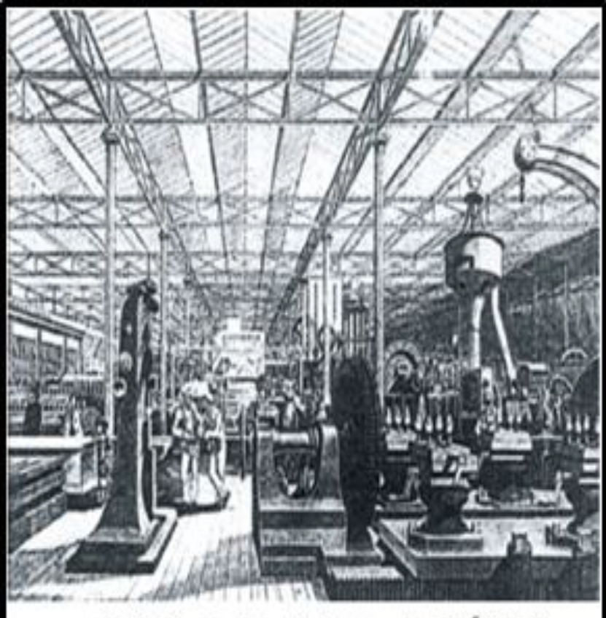
تاريخ العالم الحديث والمعاصر
أجا 103
عنوان الدرس:
التحولات الاقتصادية والاجتماعية في أوروبا خلا ل القرن التاسع عشر
المستوى الثالث الثانوي
وزارة التربية والتعليم –الفصل الدراسي الأول 2020-2021م

